Slide 1
Gymnasievalet
Studie- och yrkesvägledare
Frida Unaeus
Gottsundaskolan

Slide 2
Vägen till gymnasiet
Klassinformation
Vägledningssamtal
Gymnasiemässa 16 nov
Öppet hus/ Prova på dag
Notes:
Korrigera manus, tagit bort punkter

Slide 3
Gymnasieskolan
18 nationella gymnasieprogram
12 yrkesprogram
6 högskoleförberedande program
4 introduktionsprogram
60 inriktningar
Lärlingsutbildningar
Riksrekryterande utbildningar
Idrottsutbildningar
Spetsutbildningar
Särskilda varianter inom nationellt program.
Vill du veta mer?
Gymnasieskolans program - Utbildningsguiden (skolverket.se)

Slide 4
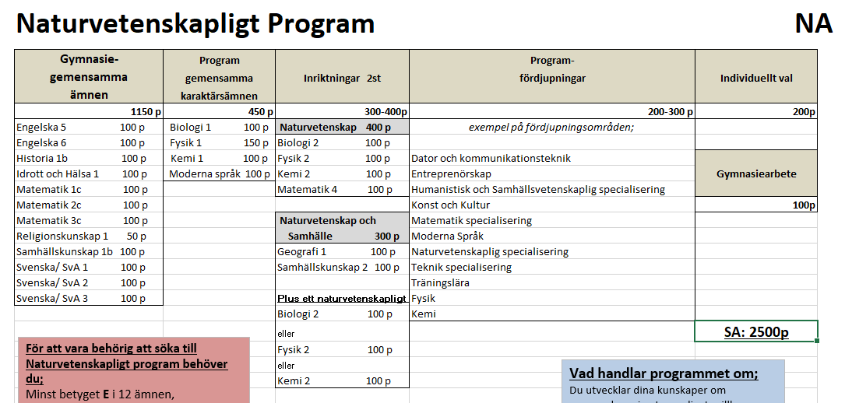
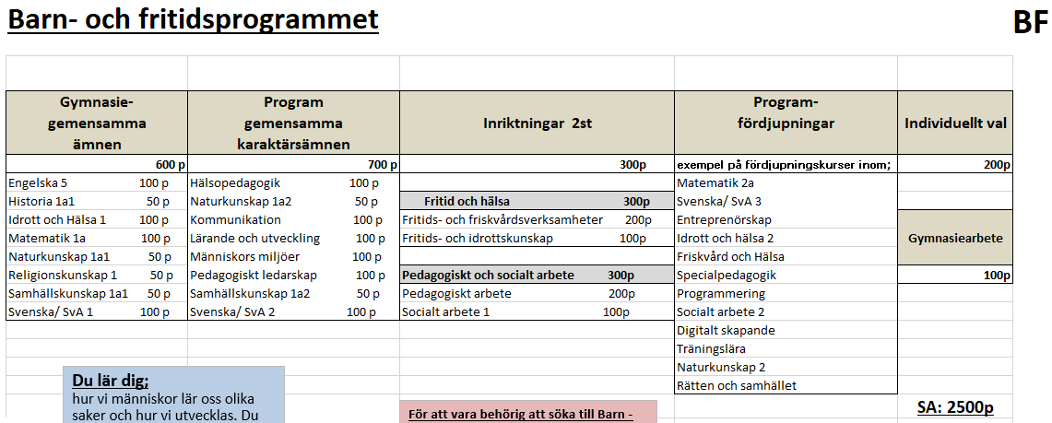
Kurs/ Poäng
Betyg i varje kurs
Betygskala A-F
Examen 2 500 p/ godkänd 2 250 p
Godkänt i sv/sva ma och engelska
Ett godkänt gymnasiearbete

Slide 5
Gymnasieprogram struktur
Yrkesprogram
Gymnasiegemensamma ämnen 600 – 900 p
Programgemensamma karaktärsämnen 400 – 1100 p
Inriktningar 300 – 900 p
Programfördjupning 900 p
Individuellt val 200 p
Gymnasiearbete 100 p
2 500- 2800 p
Högskoleförberedande program
Gymnasiegemensamma ämnen 1100 - 1250 p
Programgemensamma karaktärsämnen 150 - 450 p
Inriktningar 300 – 600 p
Programfördjupning 200 - 400 p
Individuellt val 200 p
Gymnasiearbete 100 p
2 500 p
Notes:
Förklara vilka kurser som ingår på yrkesprogrammet, går att välja bort.

Slide 6
Behörighet
YRKESPROGRAM – 8 ämnen
Svenska/ SvA, Matematik och Engelska + 5 ämnen till
Behörig att söka 80 p
HÖGSKOLEFÖRBEREDANDE PROGRAM – 12 ämnen
Svenska/ SvA, Matematik och Engelska + 9 andra ämnen
Behörig att söka 120 p
OBS!
SO krävs för SA/EK/HU
NO krävs för NA & TE
9 valfria ämnen för ES

Slide 7
Meritvärde
A = 20 p B = 17,5 p C = 15 p D = 12,5 p E = 10 p F = 0 p
Här kan du räkna ut meritvärdet:
Räkna ut ditt meritvärde - Utbildningsguiden (skolverket.se)
Har du A i 16 ämnen är ditt meritvärde, 16*20 = 320 p
Har du C i 16 ämnen är ditt meritvärde, 16*15 = 240 p
Har du E i 16 ämnen är ditt meritvärde, 16*10 = 160 p
OBS! Om du läser moderna språk som språkval och har lägst betyget E får du räkna in det som ett 17:betyg.

Slide 8
Vara ett stöd
Enligt Skollagen (29 kap 12 § Skollagen) har den som fyllt 16 år rätt att själv föra sin talan vid ansökan till gymnasieskola. Det innebär att det är sökande elev själv som väljer och är ansvarig för sin ansökan.
Öppna frågor/ bollplank / besök Gymnasiemässa och Öppet hus
Prata A, B och C plan
Praktiska saker ( datum Öppet hus, gymnasiemässan, ställa frågor)
Positivt / mindre bra med gymnasieprogram och gymnasieskola

Slide 9
Vara ett stöd
Prata med din tonåring
Vad är dina styrkor?
Vad är du intresserad av för program?
Vad är viktigast för just dig? Varför?
Varför just det programmet och gymnasieskola?
Vad är ett brett program för dig?
Om inte A planen fungerar, vad är då B och C planen?

Slide 11
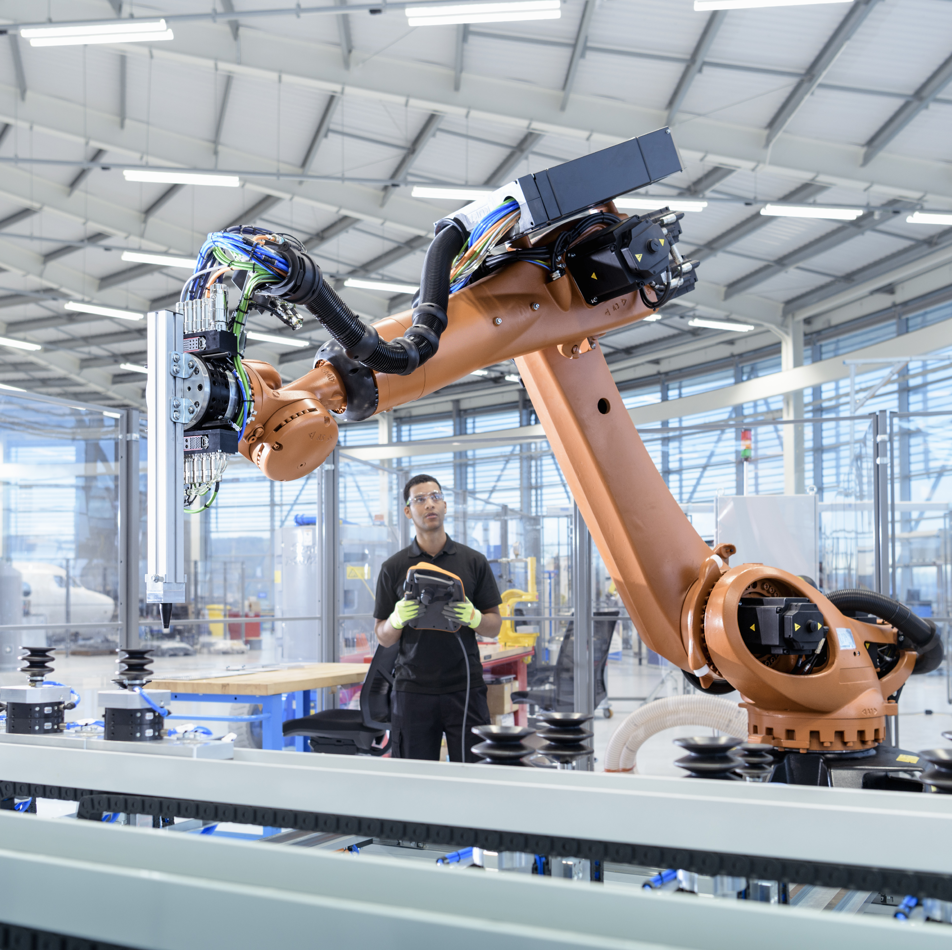
Yrkesprogram
Skolförlagd utbildning ( 15 veckor APL)
Lärlingsutbildning (50% APL)
Leder till en Yrkesexamen
Anställningsbar
Högskola/ Universitet – JA!

Slide 12
Högskoleförberedande program
Förbereder dig för högre studier ex. Universitet och Högskola.
Högskoleförberedande examen = grundläggande behörighet
Särskild behörighet
Max 20.00 p
Meritpoäng max 2.5 p
Moderna språk 3, Eng 7 & mattekurser.
Argumentera, resonera, diskutera, skriva/läsa mycket text.

Slide 13
Fordon- och
Transport
(FT)
El- och energi
(EE)
Hantverk
(HV)
Naturvetenskap
(NA)
Teknik
(TE)
Bygg- och anläggning
(BA)
VVS- och fastighet
(VF)
Industriteknik
(IN)
Estetiska
(ES)
Restaurang- och livsmedel
(RL)
Humanistiskt
(HU)
Vård- och omsorg
(VO)
Hotell- och turism
(HT)
Försäljnings- och service
(FS)
Ekonomi
(EK)
Barn- och fritid
(BF)
Naturbruk
(NB)
Samhällsvetenskap
(SA)
Språkintroduktion
Yrkesintroduktion
INTRODUKTIONSPROGRAM (IM)
Programinriktat val
Individuellt alternativ

Slide 14
Introduktionsprogram
Språkintroduktion – IMS
Tidigare bosatt utomlands.
Mycket stöd i svenska språket.
Programinriktat val - IMV
Godkänd i Sv/Sva + 3 eller 4 andra ämnen
Kan läsa in eng och/eller ma 1 året parallellt med nationella gymnasieprogrammet.
Yrkesintroduktion – IMY
Läsa in behörighet till ett yrkesprogram alt. endast kärnämnen och läsa yrkeskurser. Gymnasiebevis.
Individuellt alternativ – IMA
Läsa in behörighet
Individuell studieplan
Praktik om man vill

Slide 15
Sommarskola
För de som inte når behörighet.
Sista chansen att bli behörig till ett nationellt gymnasieprogram.
Läser 9 dagar på Nannaskolan och får sedan göra ett slutprov.
Får läsa 2 ämnen.
Börjar måndag direkt efter skolavslutningen och läser fram till midsommar.

Slide 16
Idrott på schemat
Riksidrottsgymnasium /RIG
Nationell idrottsutbildning / NIU
Lokal idrottsutbildning/ LIU
Ansökan RIG / 15 oktober 2023 (vissa sporter ex. golf)
Ansökan NIU / 1 sep – 1 dec 2023
Ansökan LIU / senast 15 februari 2024
RIG/NIU 400 p
Individuella valet
200 p
Programfördjupningen
200 p

Slide 17
Vilken skola?
31 gymnasieskolor
Varje skola ett antal platser per program.
Elever söker med sitt meritvärde.
Antagningsgränser ändras från år till år.
Öppet hus/ Gymnasiemässan – ställ frågor!
Restid /Lokaler
Matkort / Skolmatsal
Studiestöd / Elevhälsa
Schema

Slide 18
Söka till annan kommun
Ansökan till kommunal gymnasieskola
Andrahandsmottagning
Samverkansavtal
Fristående skolor
Meritvärde

Slide 19
Viktiga datum under våren
Inloggningsuppgifter / Ansökan
Ansökningsperiod 22 januari – 15 februari 2024
Preliminärt svar i april. ( är inte lika med garanti på antagning i juli)
Omval 27 april – 15 maj
Antagningsbesked början av juli.
Tacka alltid JA till din plats.
Ansök här: Dexter - Logga in (dexter-ist.com)
Prioritera
Garderingsval
Ändra/ gör en ny ansökan om du behöver.

Slide 20
GYMNASIEVALET AVGÖR INTE HELA DIN FRAMTID

Slide 21
Tack!
Kontakt till Studie – och yrkesvägledaren.
Frida Unaeus
E-post: frida.unaeus@uppsala.se
Telefon: 073 866 77 20

Slide 22
Länkar
Sök till gymnasiet - Uppsala kommun
Räkna ut ditt meritvärde - Utbildningsguiden (skolverket.se)
Dexter - Logga in (dexter-ist.com)
Gymnasievalet Skolverket
Gymnasieexamen (antagning.se)
Gymnasium (skolkollen.se)
Elitidrott på gymnasiet - Riksidrottsförbundet (rf.se)

